Slide 1
mySQLshell versión 1.0
Agosto 2022

Slide 2
mySQLshell versión 1.0
Propósito
Poner a disposición de un desarrollador el acceso a los servidores de DB a los que tenga un ‘usuario asignado’ , además del ‘usuario root’ del servidor mysql de Xampp;
Trabajar a través de una consola (shell) para probar queries, así como para respaldar DB y/o tablas, restaurar copias, obtener archivos tipo “csv” de consultas realizadas, guardar queries de interés como favoritas, obtener relaciones de una tabla e información relevante de las tablas y usar queries standard de mysql. En la versión 1.1, se ofrecerá la opción de crear usuarios con su respectiva permisología, para que puedan acceder vía “login”;
Obtener información en tiempo real de los archivos de log de php y mysql, creando consolas para hacer seguimiento de la evolución del código que se está ejecutando, usando el comando Wait;

Slide 3
mySQLshell versión 1.0
Pasos a seguir para instalar “mySQLshell”
Hacer login en el proyecto mySQLshell, de Darren o Iñaki, en la página de areafor
Bajar el .zip
Abrirlo en xampp/htdocs
Actualizar el archivo /config/config.serves.php con los datos de los usuarios que tienes en distintos servidores externos de DB’s, y también para el localhost
Si lo instalas en xampp con versión php < 8.1, podrían presentarse algunos inconvenientes con algunas funciones de string. En ese caso, escribir correo a igg.git.h@gmail.com
Para familiarizarse, se sugiere ver las demás láminas del read.me (pdf)

Slide 4
mySQLshell versión 1.0
Acerca de los distintos programas
y archivos relevantes

Slide 5
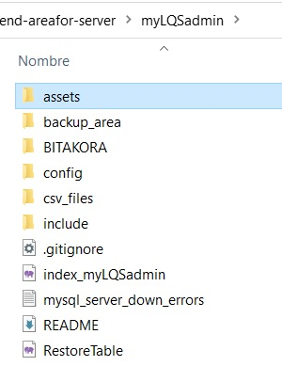
mySQLshell versión 1.0
Directorio mySQLshell
La estructura de directorios es básica, y la puedes ver en esta imagen:
BITAKORA Contiene tips
de puntos pendientes en
la versión 1.0, así como
ideas para la versión 1.1.
(este sub dir no aparecerá
en la versión 1.1)
Contienen los backup’s
y aquellos archivos CSV
generados por el usuario
Index
Tips para restaurar
el servidor mysql, en
caso de que sufra un
down

Slide 6
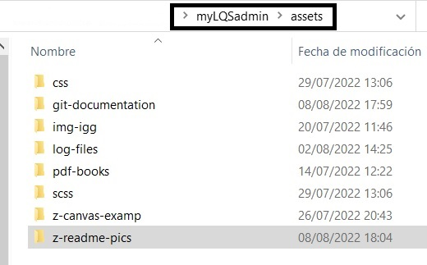
mySQLshell versión 1.0
Sub directorio “assets”
Comentaremos solo los sub directorios
“git-documentation” y “log-files”.
En el primero, tienen a disposición información y “tips” para usar el comando GIT.
En “log-files” tienen a disposición los archivos que se van generando en tiempo real por PHP, y en el caso de mysql (queries), la información de la ejecución de conexiones y queries.
Hay un tercer archivo de comentarios (log_comments.log), en el que el programador coloca información para seguimiento en casos donde se presenten problemas y se prueben cambios en el código. Este archivo solo tiene sentido para alguien que vaya realizando cambios a los programas, y enviando comentarios de interés para el seguimiento del código en ejecución.

Slide 7
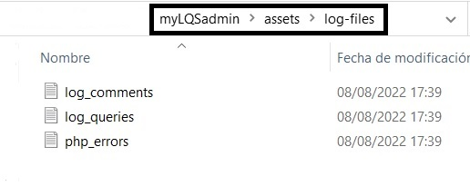
mySQLshell versión 1.0
“log-files”
Para hacer seguimiento a cualquiera de estos tres (3) archivos, hay que abrir una consola, colocarse en el directorio log-files, y ejecutar el comando de interés:
“Get-Content .\php_errors.log -Wait”
“Get-Content .\log_queries.log -Wait”
“Get-Content .\log_comments.log -Wait”
En el caso de querer visualizar los tres archivos, se deben activar tres consolas.
Estos archivos se pueden vaciar de contenido antes de cada sesión de trabajo, o a partir de una fecha elegida. Así se evita tener archivos llenos de líneas innecesarias.

Slide 8
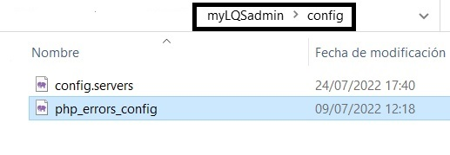
mySQLshell versión 1.0
Archivos del Sub directorio “config”
En este subdirectorio el archivo relevante es config.servers.php. Esto pudiera cambiar con la versión 1.1, versión que pretende que el acceso sea a través de una página de login.
En este archivo hay una arreglo (array) que contiene la información necesaria para las conexiones a los distintos servidores de DB. Esta modalidad fue tomada de “phpmyadmin”.
Por cada servidor (localhost y externos), hay que llenar la información relacionada con usuario, clave, ……
En la siguiente página tienen la estructura del array asociativo.

Slide 9
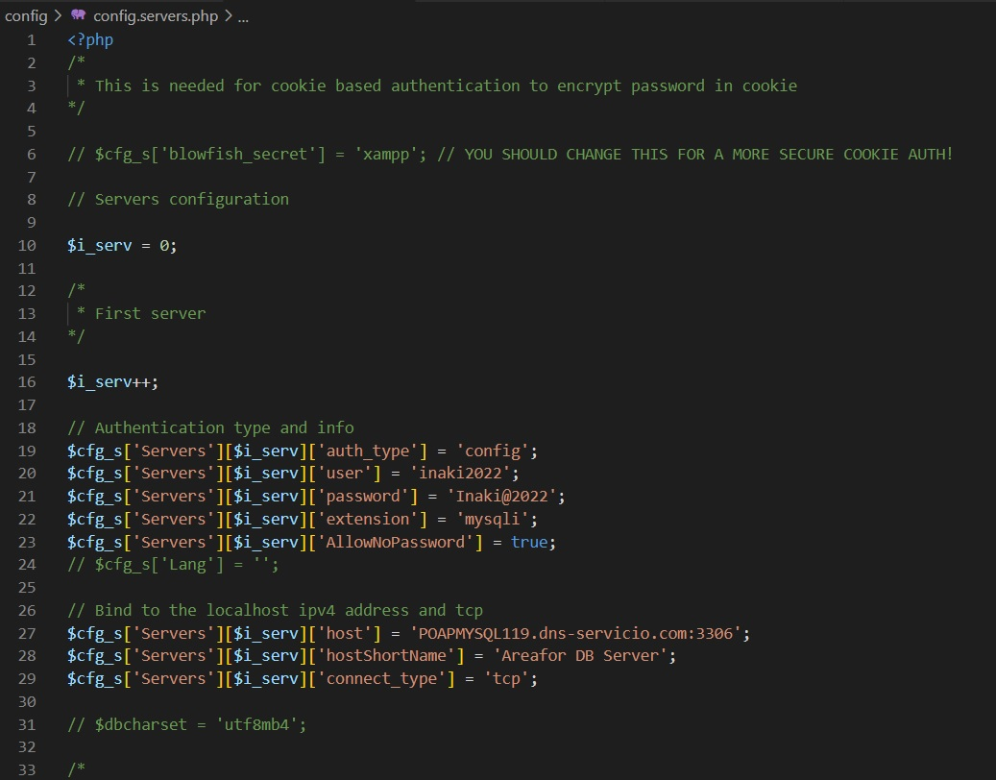
mySQLshell versión 1.0
config.servers
Servidor 1
Datos servidor DB “areafor”

Slide 10
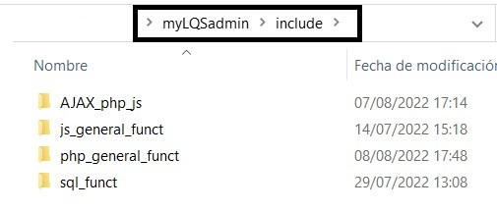
mySQLshell versión 1.0
Sub directorios del “include”
Este subdirectorio es el corazón de mySQLshell.
“AJAX_php_js” contiene los programas php que son llamados vía js (fetch), y que se encargan de preparar la data requerida para la acción solicitada por el usuario, así como varias funciones de JS utilizadas en el mismo proceso.
“Js_general_funct” contiene funciones creadas durante los cursos de front-end y back-end, que pudieran ser de interés al desarrollador. Algunos algoritmos recursivos, análisis de objetos dom, … Apenas se usa una función en esta aplicación.
“php_general_funct” contiene funciones de apoyo a las tareas ejecutadas.
“sql_funct” contiene funciones para trabajar con mysql (PDO object)

Slide 11
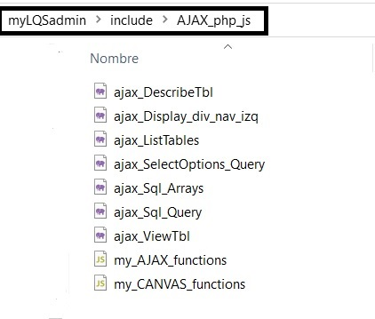
mySQLshell versión 1.0
Sub directorio “include/AJAX_php_js”
El nombre de cada programa en php está relacionado con la tarea que se desea ejecutar. No se entrará en detalle en este punto.
Las funciones en JS, están relacionadas con los fetch’s, la presentación del árbol de bases de datos (y tablas) del servidor elegido, y con las funciones que tienen la tarea de dibujar en el “canvas” el gráfico de las relaciones de un tabla .
Se pretende que la versión 1.1 logre generar el gráfico de relaciones de todas las tablas de la DB, en el caso de DB’s que no pasen de 20 tablas.

Slide 12
mySQLshell versión 1.0
Algunas pantallas para acercarnos a
“mySQLshell”

Slide 13
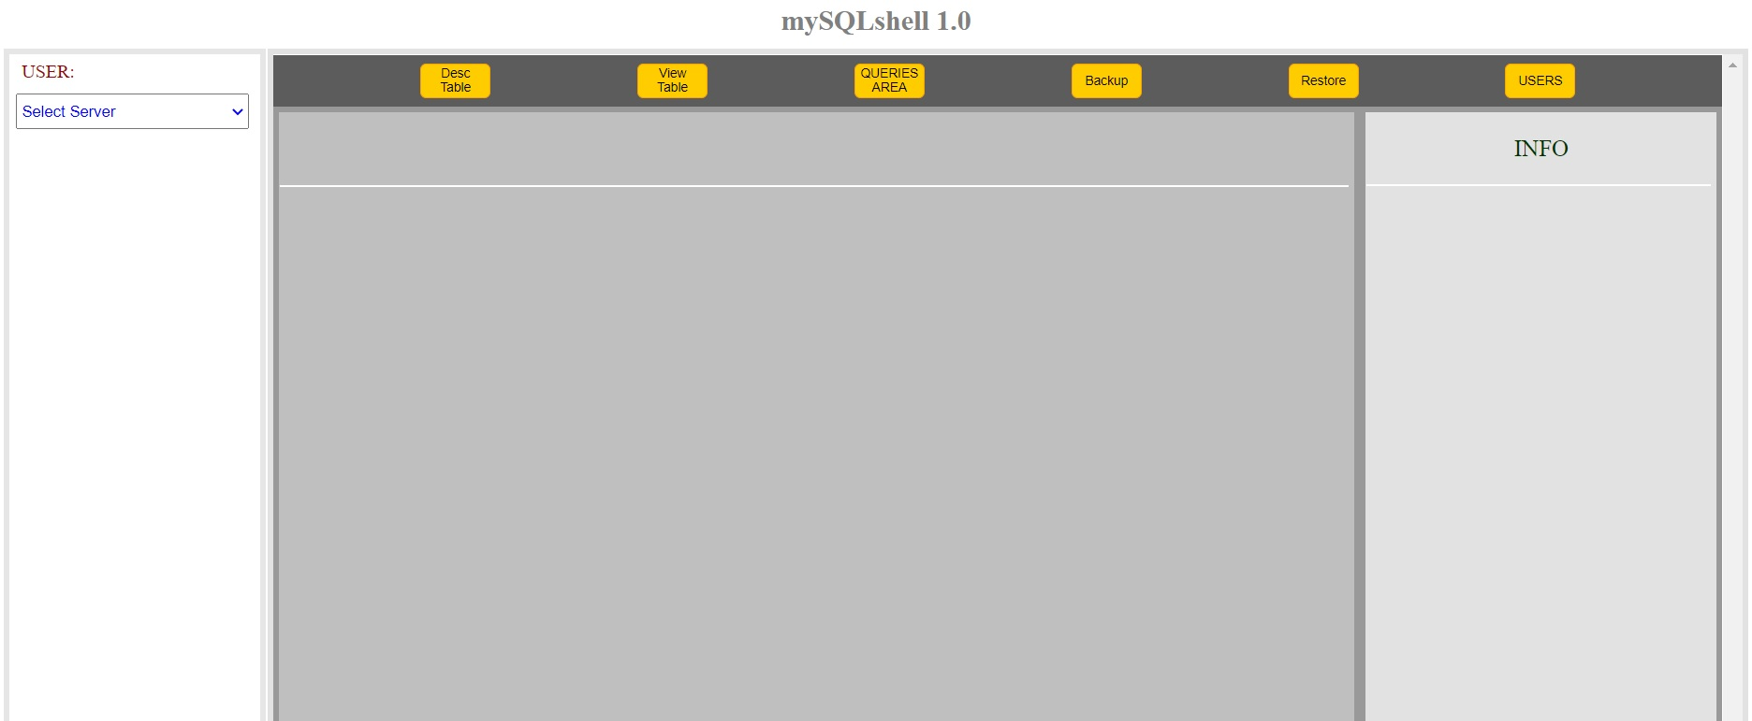
mySQLshell versión 1.0
Área navegación por buttons
Usuario
área “coordenadas de ubicación”
Selector
Servidores
área “queries y resultados”
Info de interés

Slide 14
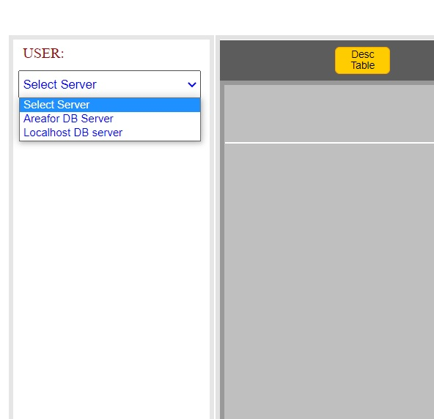
mySQLshell versión 1.0

Slide 15
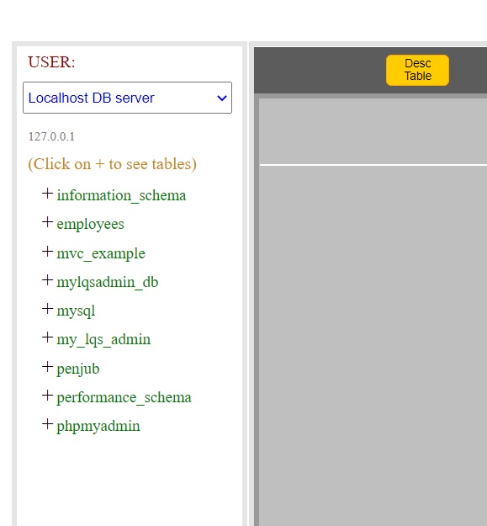
mySQLshell versión 1.0
DB’s en
Localhost

Slide 16
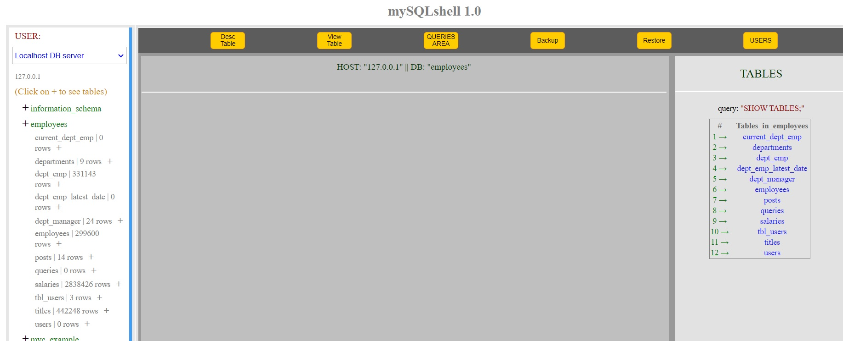
mySQLshell versión 1.0
Tablas en DB
employees,
obtenidas a través
Query
‘show tables’
Tablas en DB
employees,
obtenidas a través
Query sobre
‘information_schema.tables’
Nota: siempre que se pueda, se mostrará el ‘query’ ejecutado

Slide 17
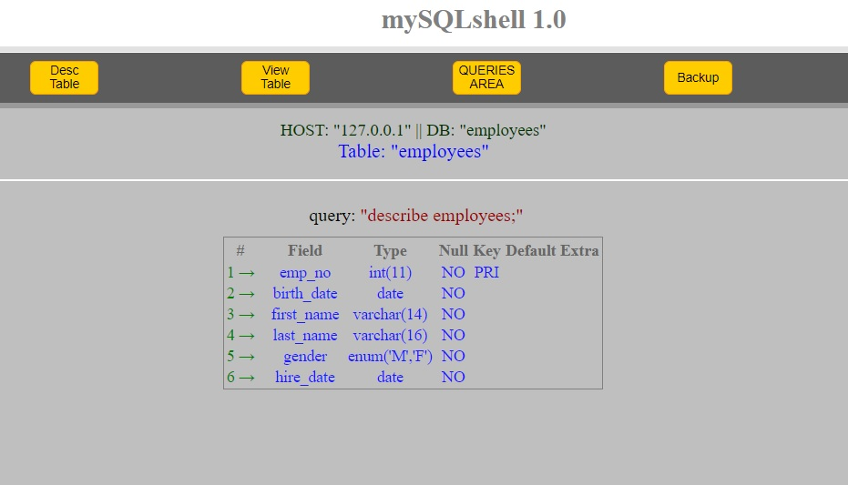
mySQLshell versión 1.0
Query usada
Al seleccionar una tabla,
Por defecto se colocará
La descripción de la misma

Slide 18
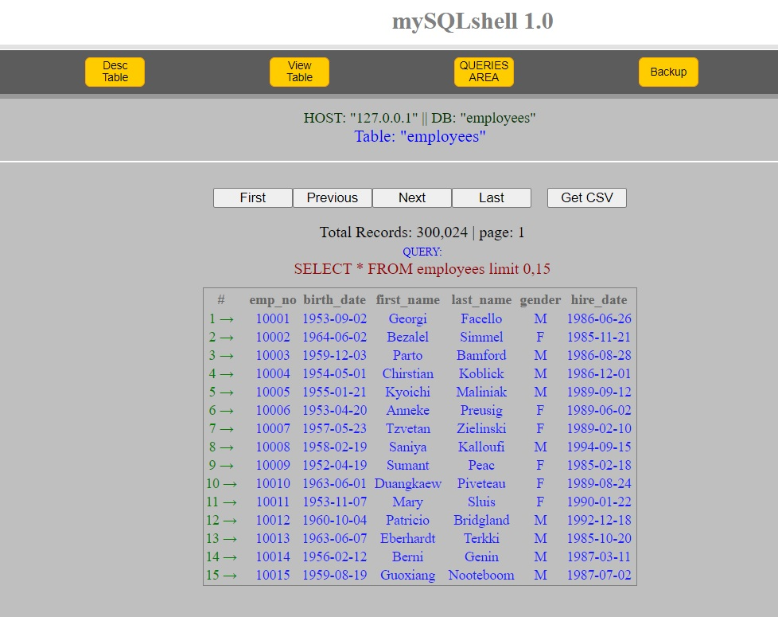
mySQLshell versión 1.0
Coordenadas
Query usada y
resultado
Bajar resultado
a archivo ‘csv’

Slide 19
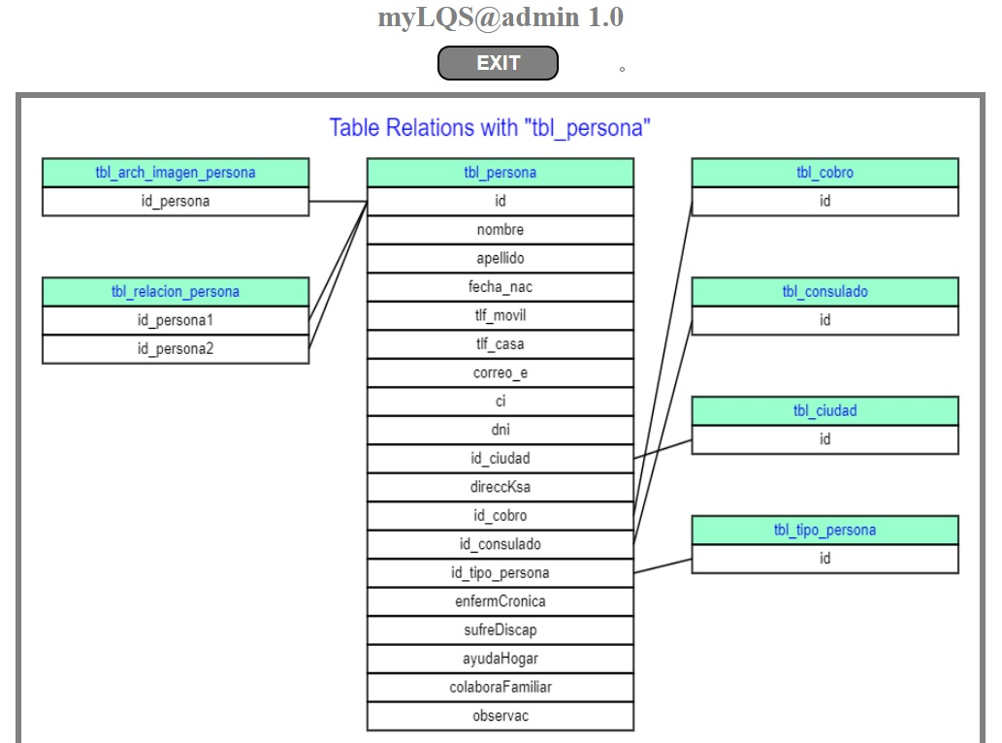
mySQLshell versión 1.0
Relaciones de la tabla por la derecha y por la izquierda

Slide 20
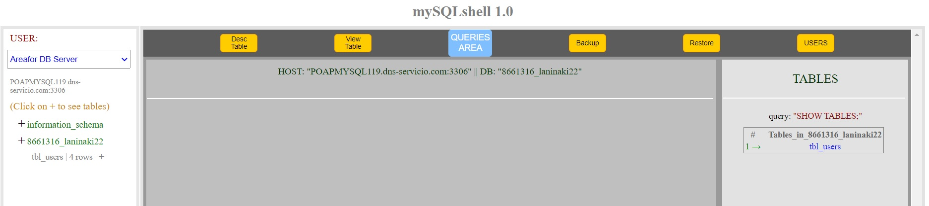
mySQLshell versión 1.0
Botón para abrir
área queries

Slide 21
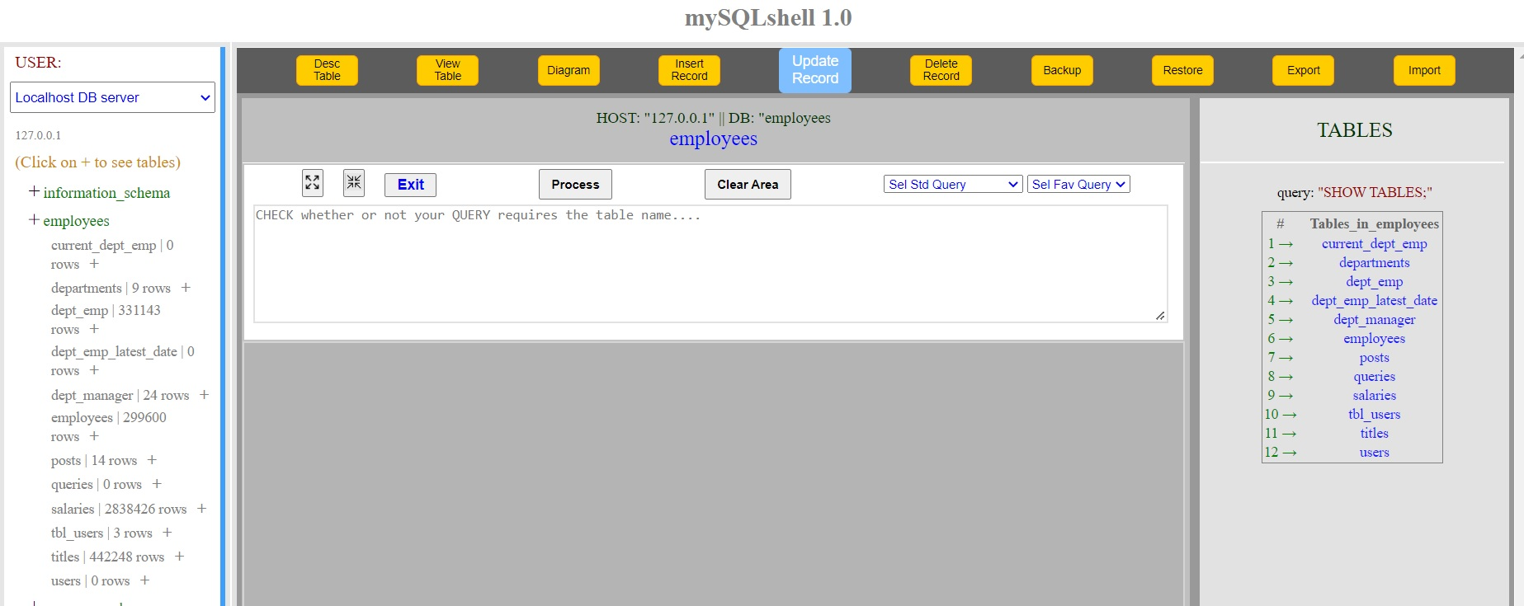
mySQLshell versión 1.0
Esta es la opción central de esta aplicación
Procesar query o comando,
y limpiar ‘textarea query’
Selectores de queries,
Standard y favoritos (versión 1.1)
Textarea para
poner queries
Área de resultados

Slide 22
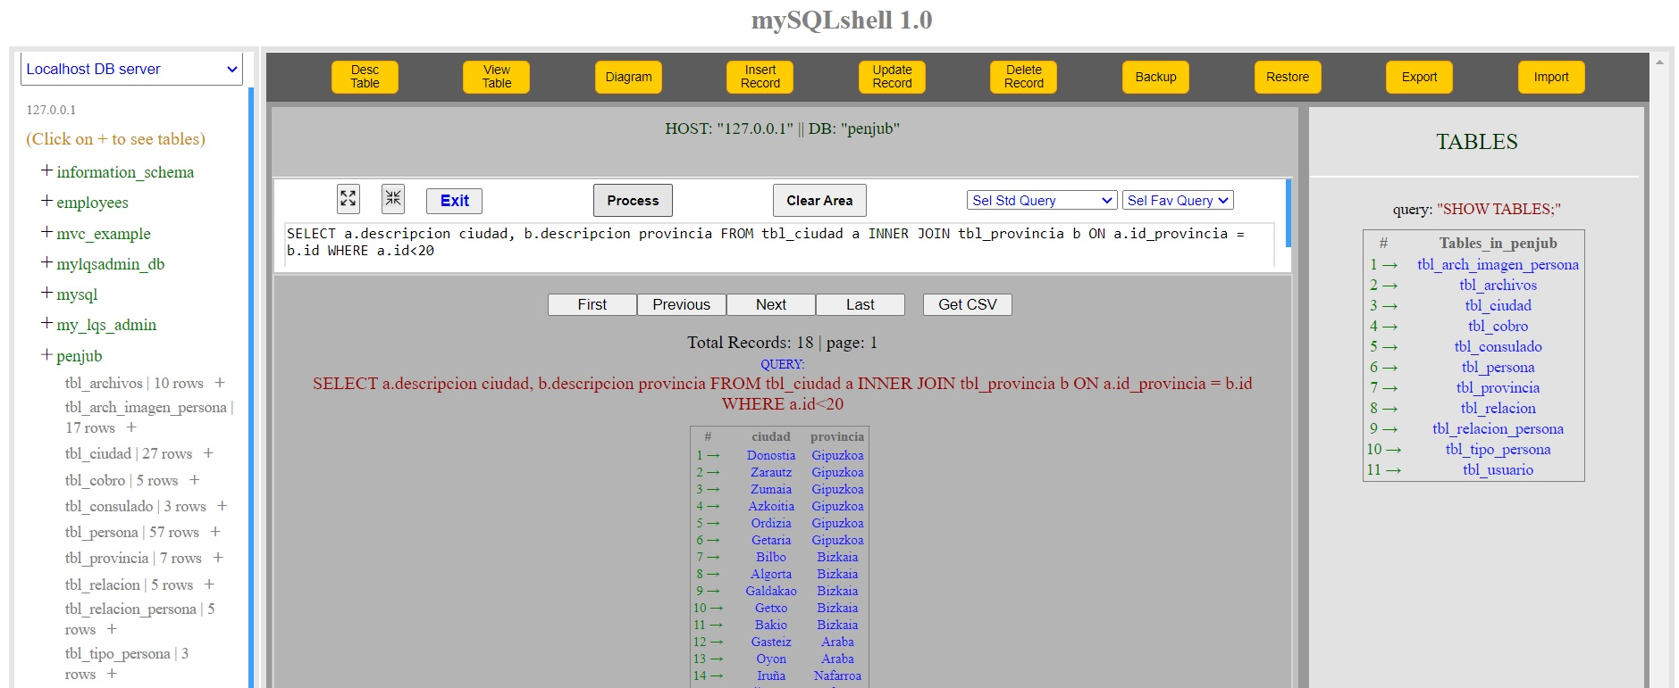
mySQLshell versión 1.0
Ejecución de ‘query del usuario’
query

Slide 23
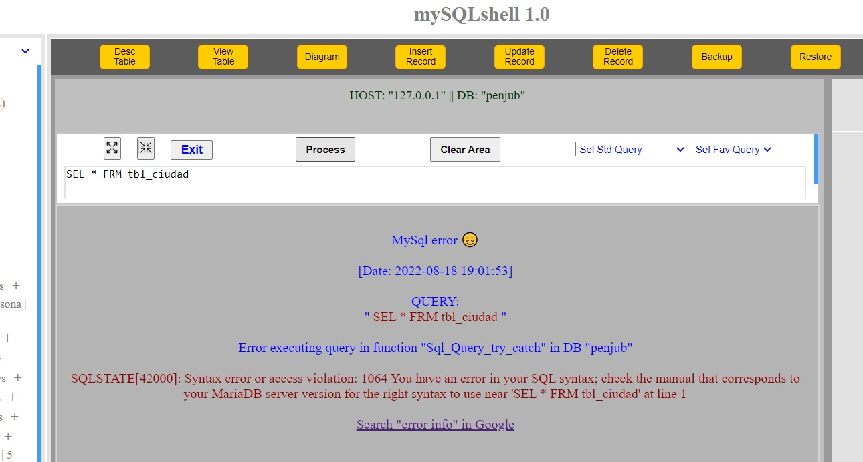
mySQLshell versión 1.0
Error mysql
Función relacionada
con el error
query
‘Help’ vía Google

Slide 24
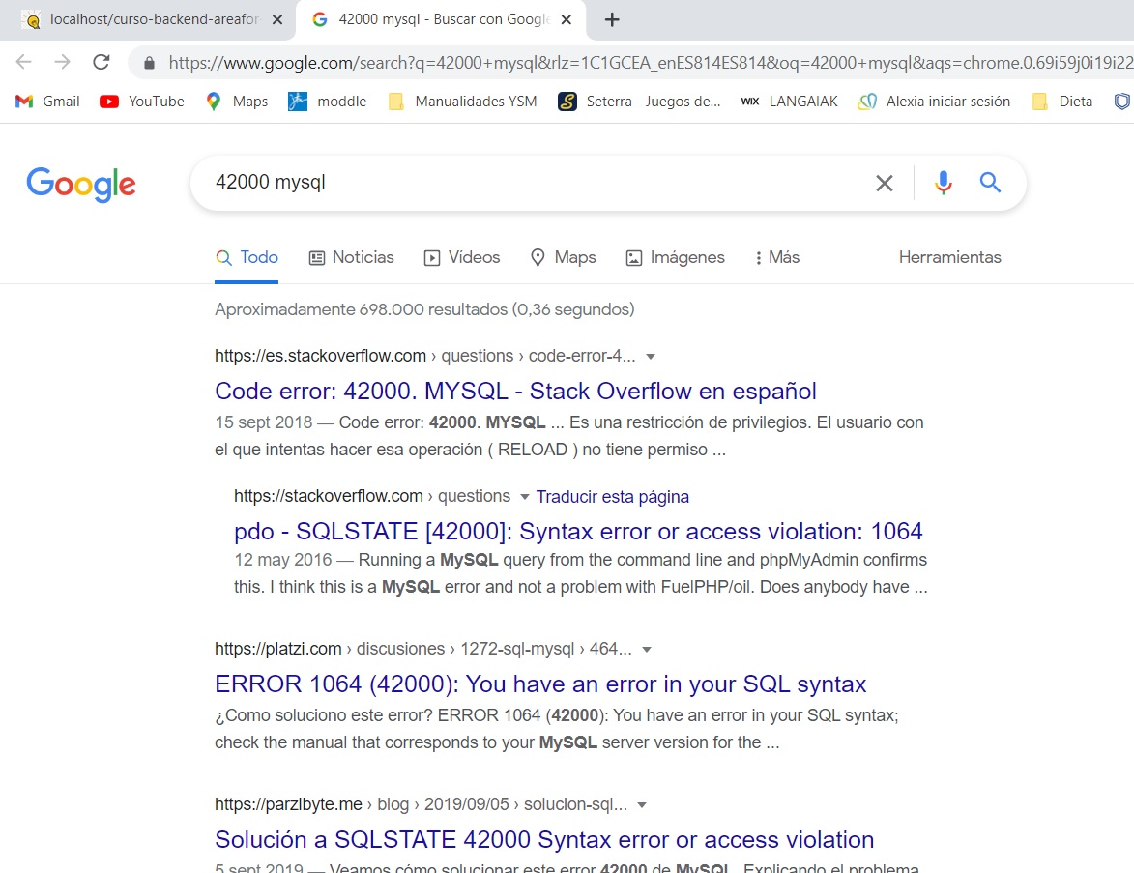
mySQLshell versión 1.0

Slide 25
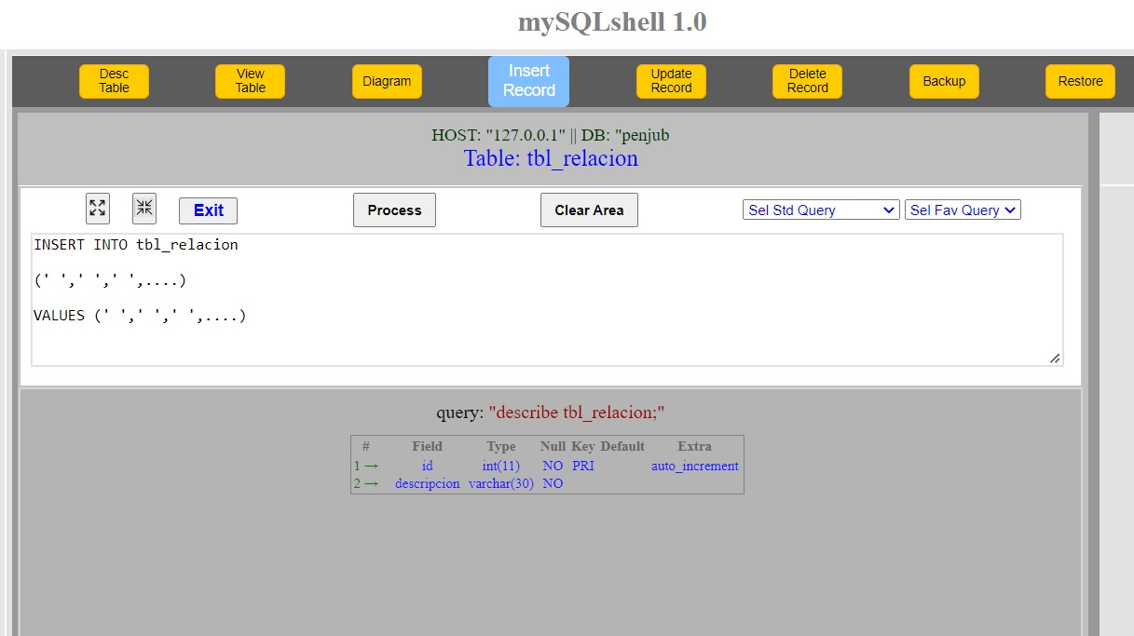
mySQLshell versión 1.0
“Mascara tipo” para queries como
insert, update, delete, backup, restore
En los casos tipo insert, update y delete,
al invocar la acción, aparecerá
la descripción de la tabla seleccionada

Slide 26
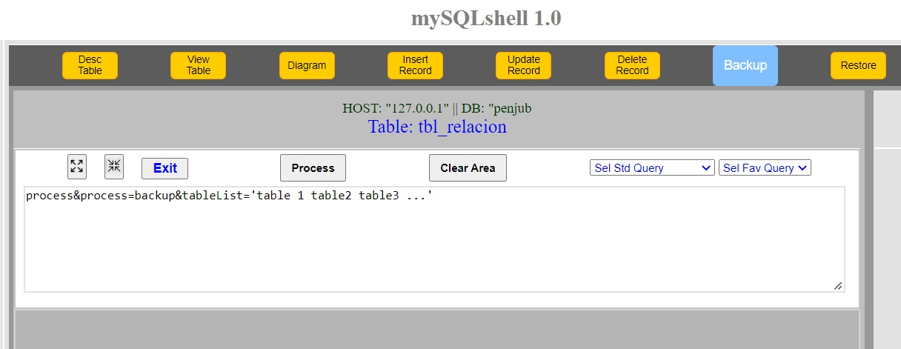
mySQLshell versión 1.0
“Mascara Backup”
ofrece la posibilidad de colocar lista de tablas en tableList,
de manera de poder hacer backup’s más selectivos.
Algo parecido en el caso “restore”
Cuando empieza con la palabra
“process”, asume que ejecutará comando
vía sistema operativo a través, por ejemplo, de la opción exec() de php

Slide 27
mySQLshell versión 1.0
Consolas para los files.log

Slide 28
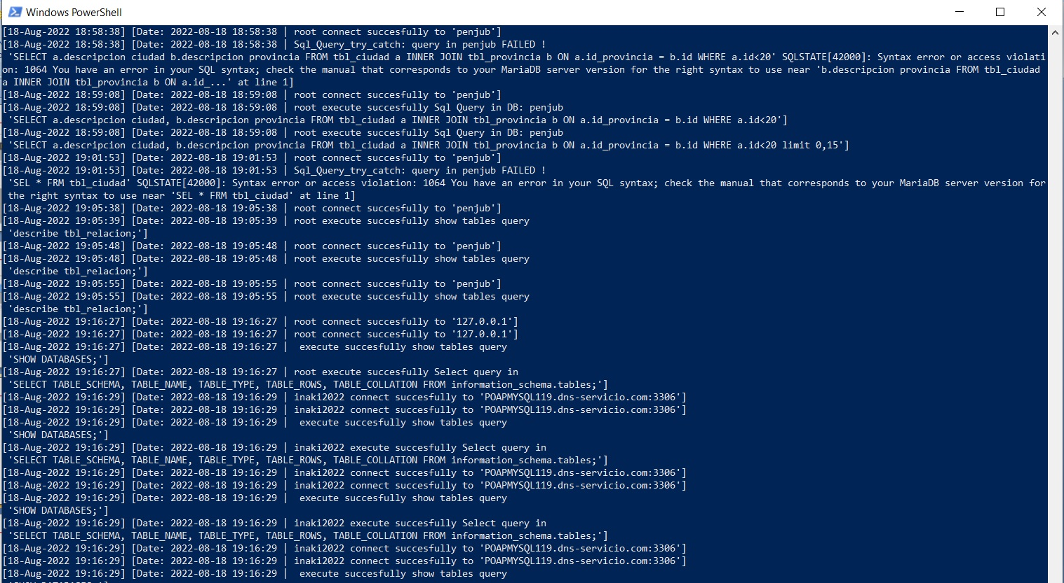
mySQLshell versión 1.0
Pantalla consola log_queries.log

Slide 29
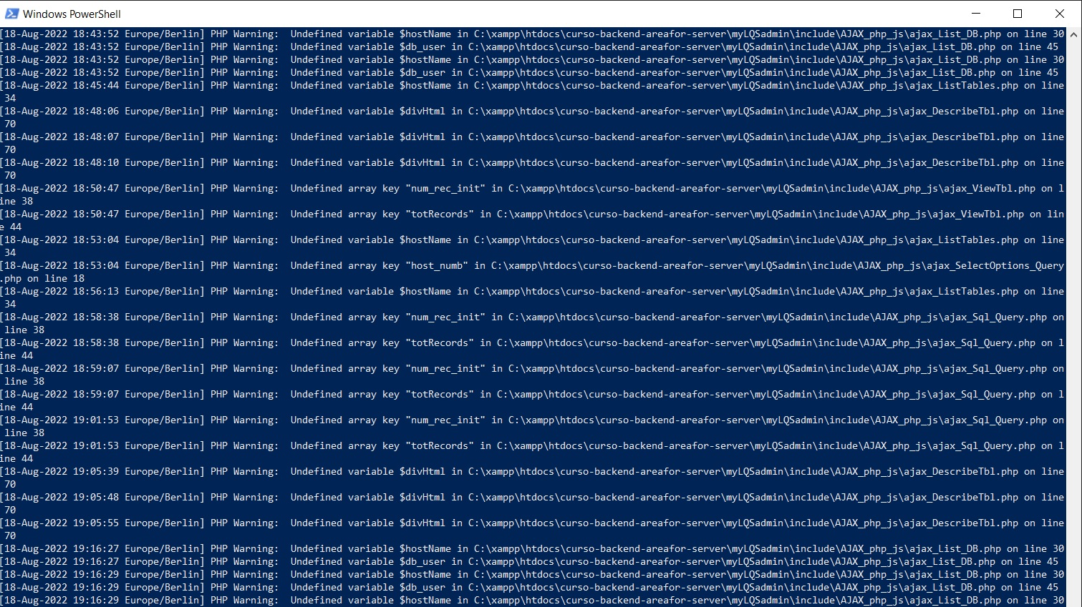
mySQLshell versión 1.0
Pantalla consola php_errors.log

Slide 30
mySQLshell versión 1.0
Ideas para la versión 1.1
Depurar código versión 1.0, tomando en cuenta las observaciones de ustedes
Mejorar Apariencia y agregar temas dark-light
Canvas para dibujar DB’s hasta de 20 tablas
Usuarios y login
Nuevas funcionalidades (botones)
Mejoras en la captura de errores
  en código php
  queries mysql
  procesos tipo backup, restore, import y export
  conflictos de permisología de usuarios

